Slide 1
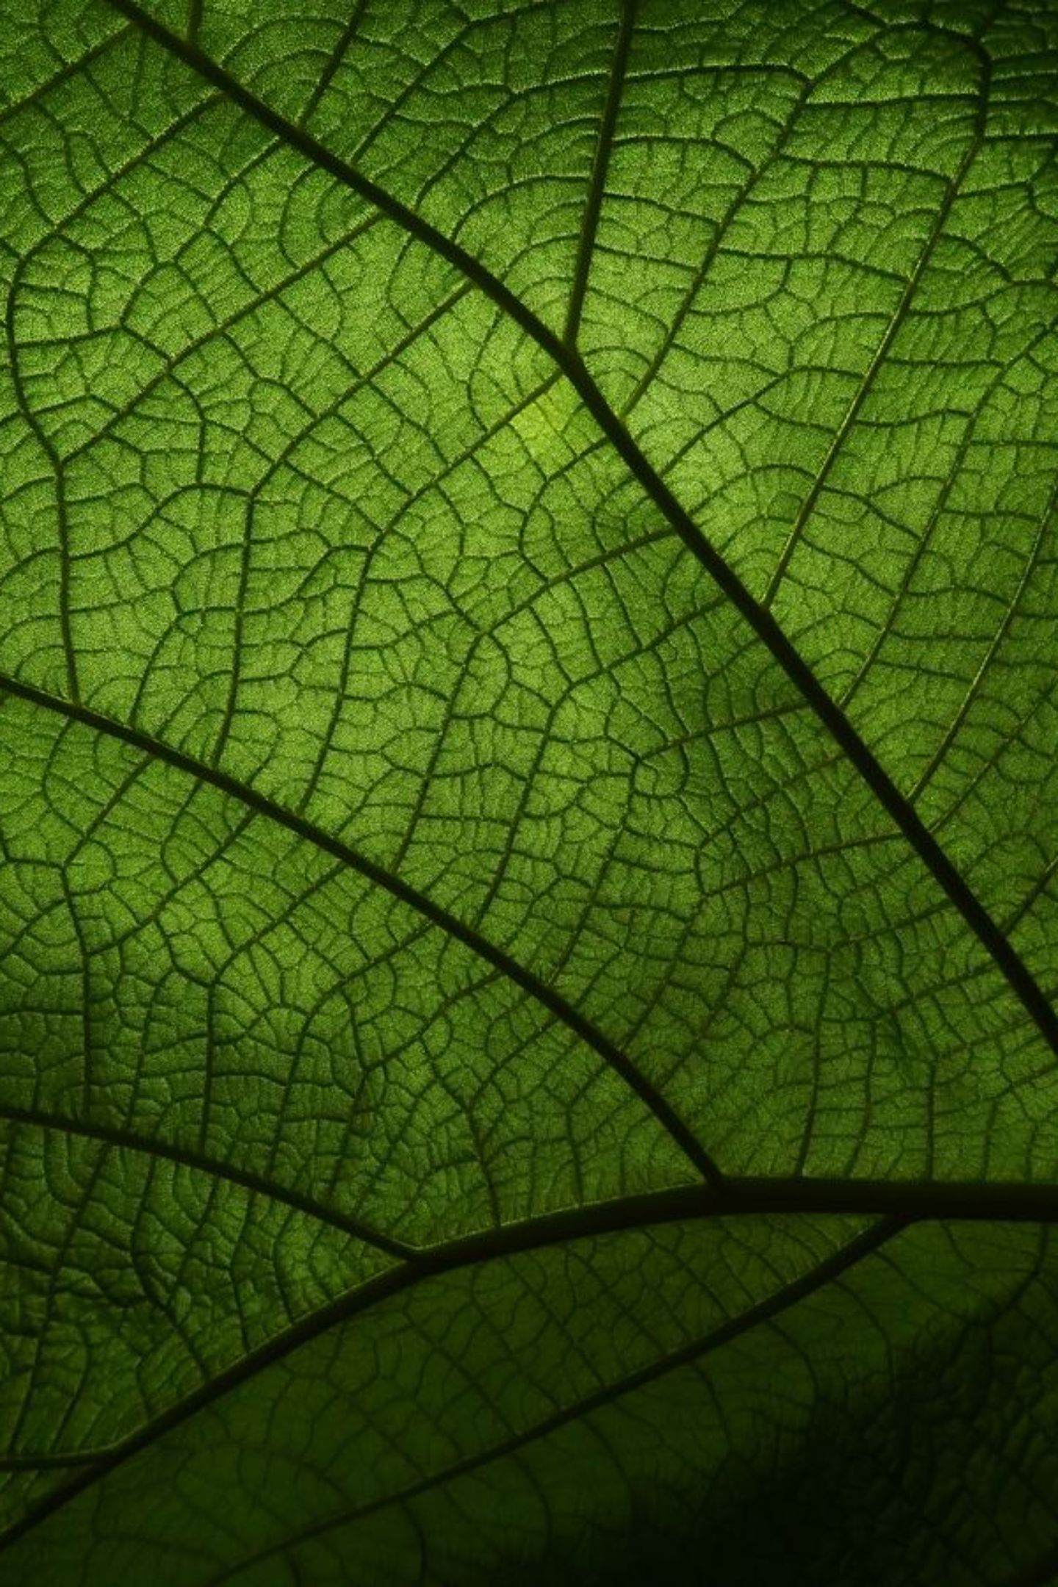
Fotosentez ve Kloroplast
Işıktan Besine Yolculuk
Bitkilerin ışık enerjisini kimyasal enerjiye dönüştürme mucizesi — hücrenin içinde, kloroplast organelinde gerçekleşen bu süreç, dünyadaki yaşamın temelini oluşturur.

Slide 2
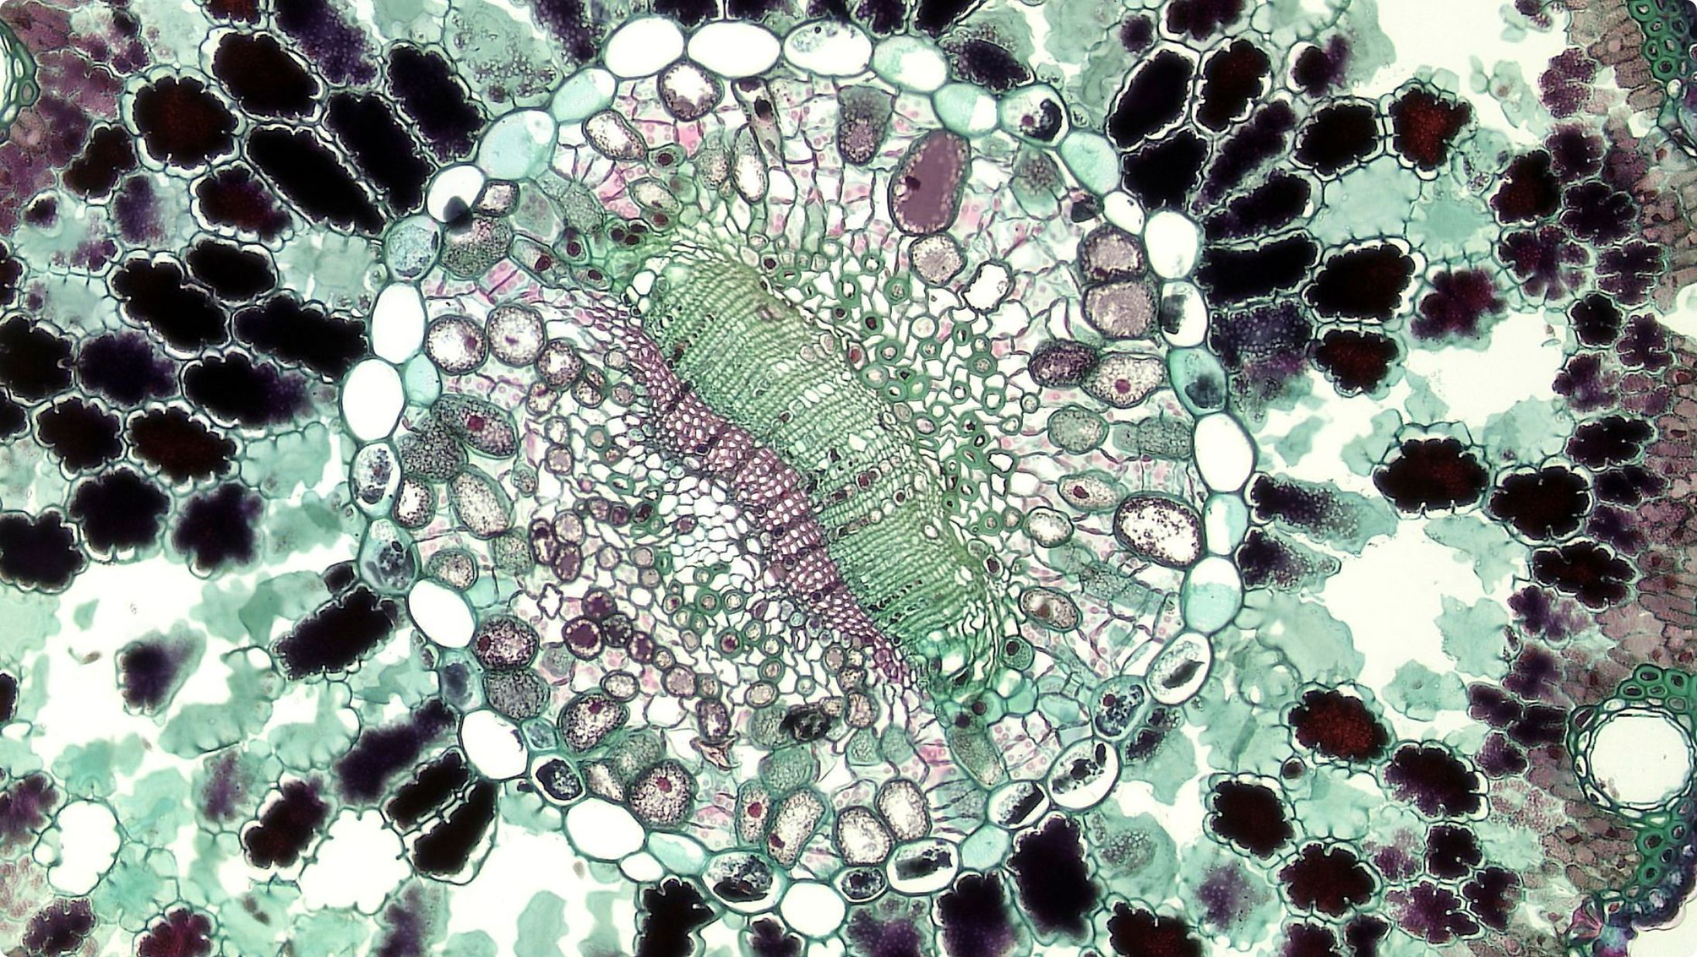

KLOROPLAST YAPISI
Kloroplast Nerede, Ne İşe Yarar?
Fotosentez, bitki hücresinin kloroplast organelinde gerçekleşir. Bu organel iki temel bölgeden oluşur:
Grana (Tilakoidler)
Stroma
Elektron taşıma sistemi (ETS) ve pigmentler burada bulunur. Işık reaksiyonlarının merkezidir.
Tilakoidleri çevreleyen sıvı ortam. Calvin döngüsü yani ışığa bağımsız reaksiyonlar burada gerçekleşir.

Slide 3
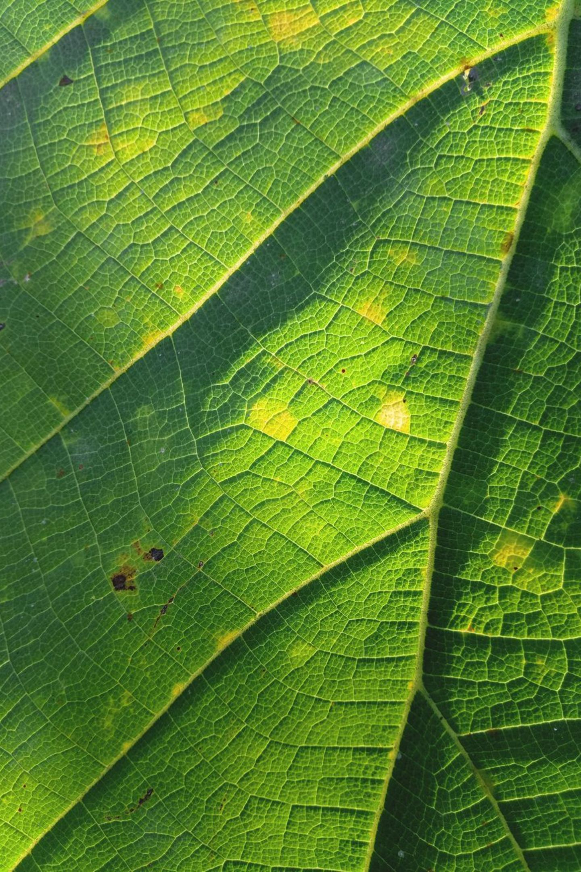
PIGMENTLER
"Yeşili" Açıklayan: Pigmentler ve Işığı Toplama
Klorofil a
Klorofil b
Ana pigmenttir. Işık enerjisini soğurur ve elektron taşıma sistemine elektron aktarır. Fotosistemlerin reaksiyon merkezinde yer alır.
Absorpsiyon spektrumunu genişletir. Farklı dalga boylarını yakalayarak klorofil a'ya enerji aktarır.
Karotenoitler
Yeşil dışı dalga boylarından enerji sağlar ve aşırı ışığı azaltarak klorofili fotooksidasyondan korur.

Slide 4
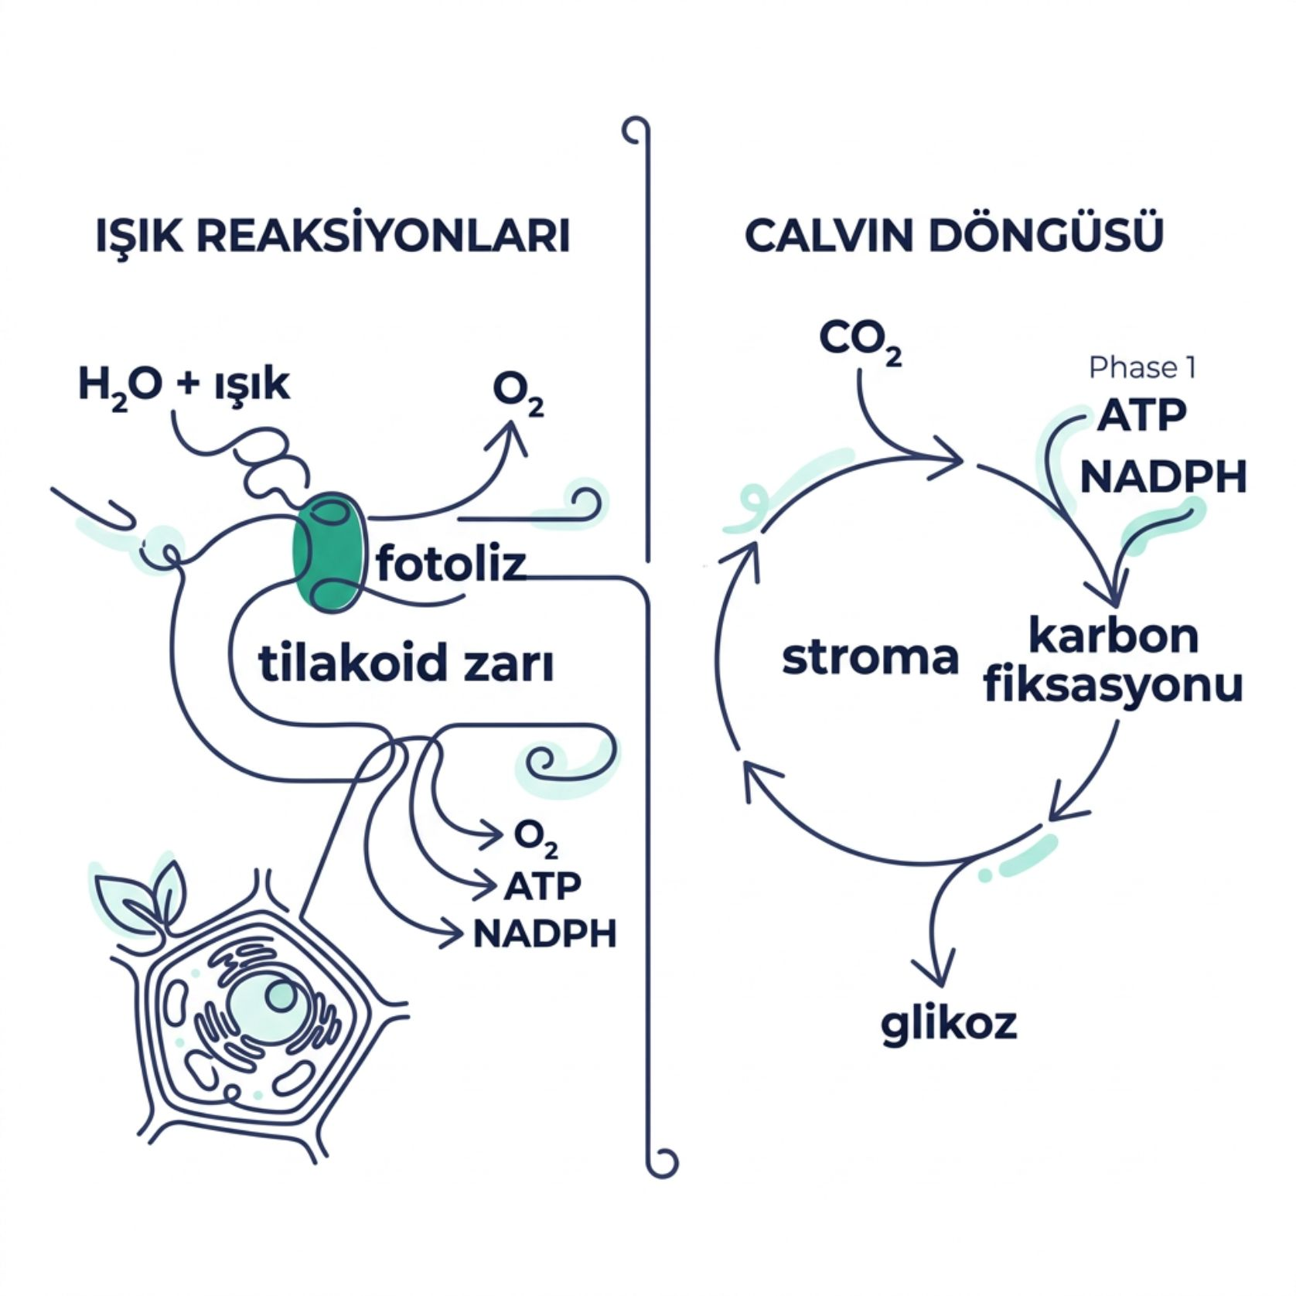
REAKSIYON EVRELERI
İki Evre, İki Hedef: O₂ mi ATP mi?
Işık Reaksiyonları
Tilakoid zarında gerçekleşir. Fotolizle su parçalanır; O₂, ATP ve NADPH üretilir. Oksijen bu evrede açığa çıkar.
Calvin Döngüsü (Işıktan Bağımsız)
Stromada gerçekleşir. Işık reaksiyonlarında üretilen ATP ve NADPH kullanılarak CO₂ glikoza dönüştürülür.
Calvin döngüsü ışık gerektirmez, ancak ışık reaksiyonlarının ürünlerine bağımlıdır.

Slide 5

IŞIK REAKSIYONLARI
Işık Reaksiyonları: Hill'den Fotolize Zincir
ETS Aktifitesi
Hill Reaksiyonu
H⁺ gradiyenti oluşur; ATP sentezi başlar.
Işık + su + alıcı → O₂ üretimi.
Fotoliz
Su parçalanır; e⁻ ve H⁺ ayrılır.
Hill reaksiyonu, kloroplastların CO₂ olmadan yalnızca ışık ve suyla oksijen üretebildiğini kanıtlamıştır. Fotoliz ile su moleküllerinden elektron ve proton ayrılır; oksijen yan ürün olarak atmosfere salınır.

Slide 6
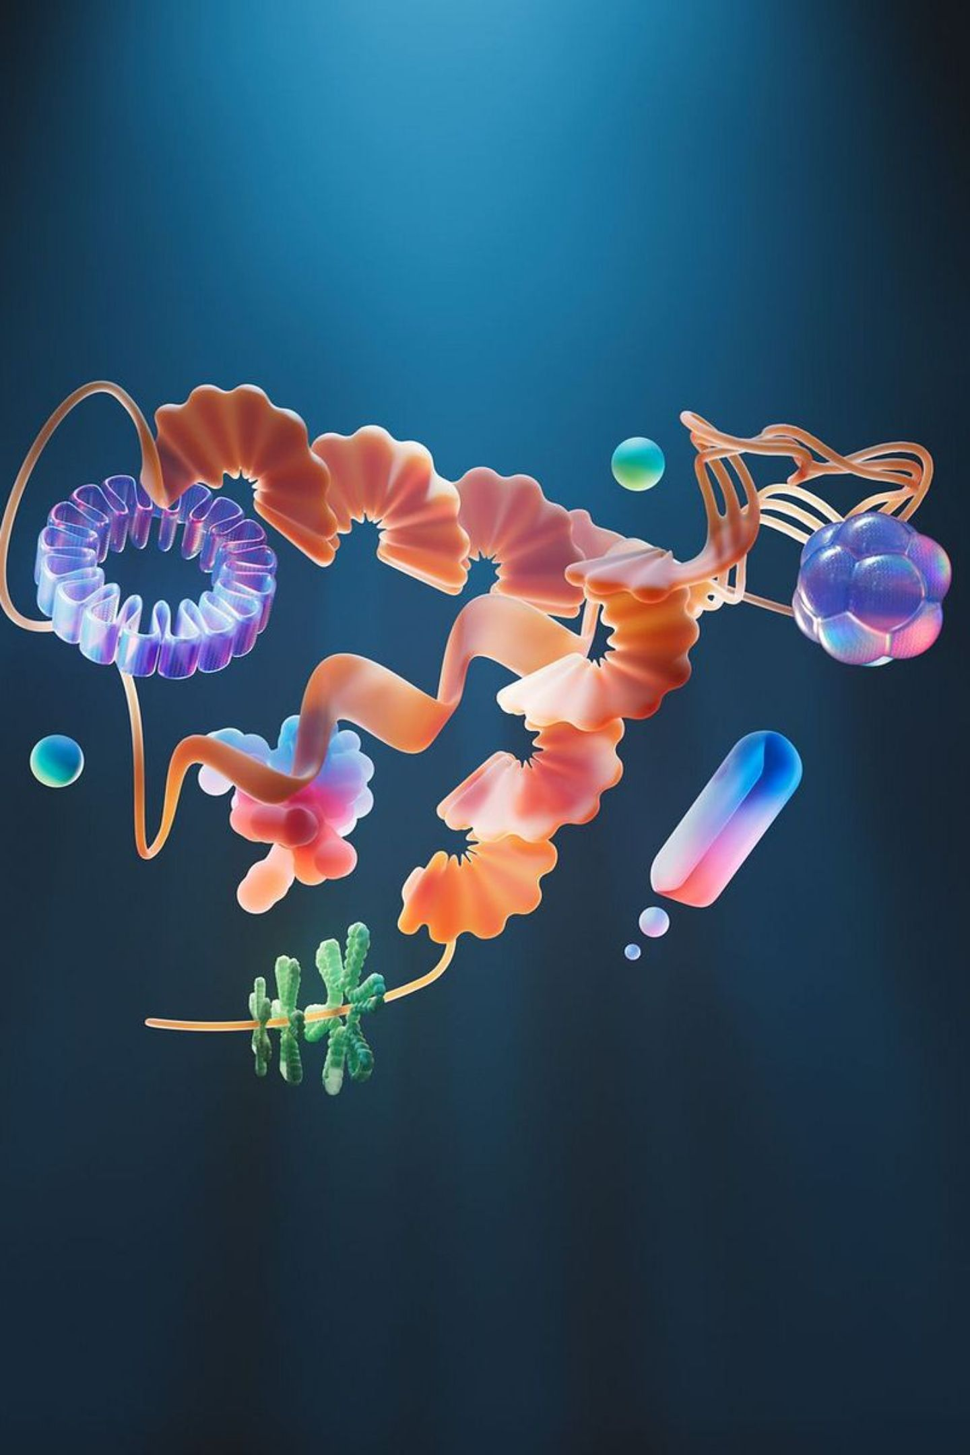
FOTOSISTEMLER
Fotosistemler: P680–P700'nin "Takımı"
Fotosistem II — P680
Fotosistem I — P700
Reaksiyon merkezi 680 nm'de absorbsiyon yapar. Suyu fotolizle parçalar ve elektronları ETS'ye gönderir. Oksijen bu aşamada üretilir.
Reaksiyon merkezi 700 nm'de çalışır. ETS'den gelen elektronları NADP⁺'ye aktararak NADPH üretir.
Anten Pigmentleri
Çevre pigmentler ışık enerjisini toplar ve reaksiyon merkezine iletir. ETS bu süreçte H⁺ gradiyenti oluşturur.

Slide 7
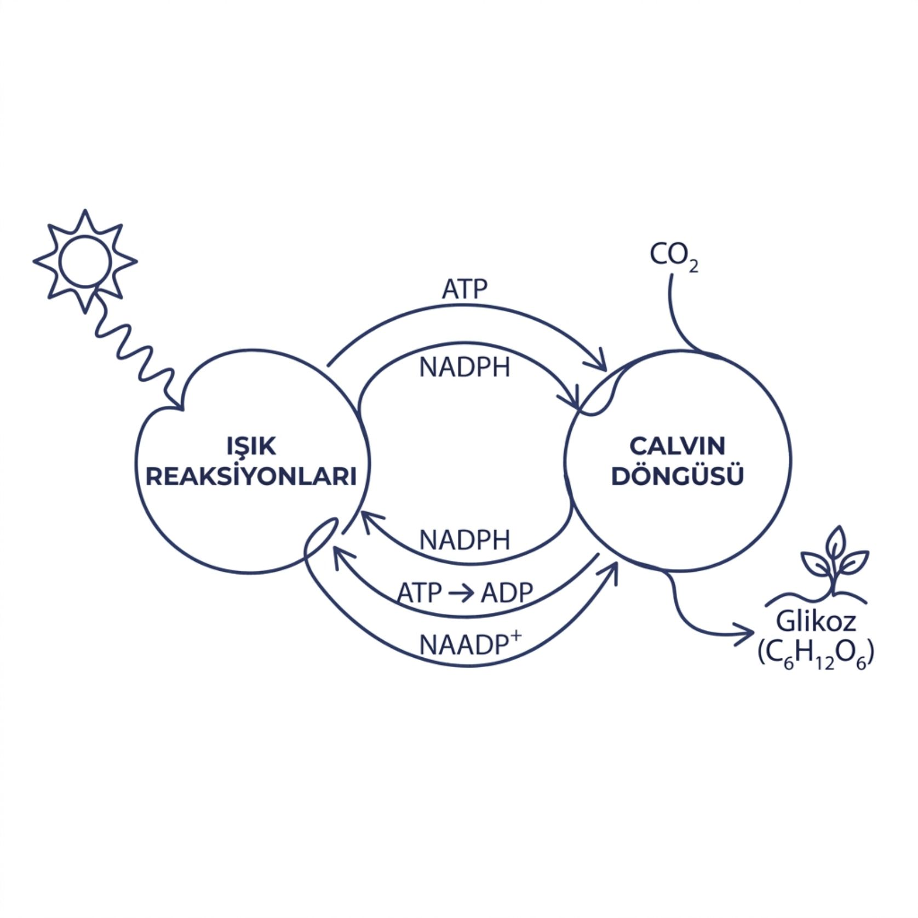
ENERJI DÖNÜŞÜMÜ
ATP Üretimi ve CO₂'nin Bağlanması
Fotofosforilasyon
Işık reaksiyonlarında, ETS boyunca oluşan H⁺ gradiyenti ATP sentazı harekete geçirir. ADP + Pi → ATP sentezlenir.
Calvin Döngüsü
ATP ve NADPH harcanarak CO₂ molekülü organik yapılara bağlanır (karbon fiksasyonu). Döngü sonunda glikoz ve diğer organik besinler sentezlenir.

Slide 8
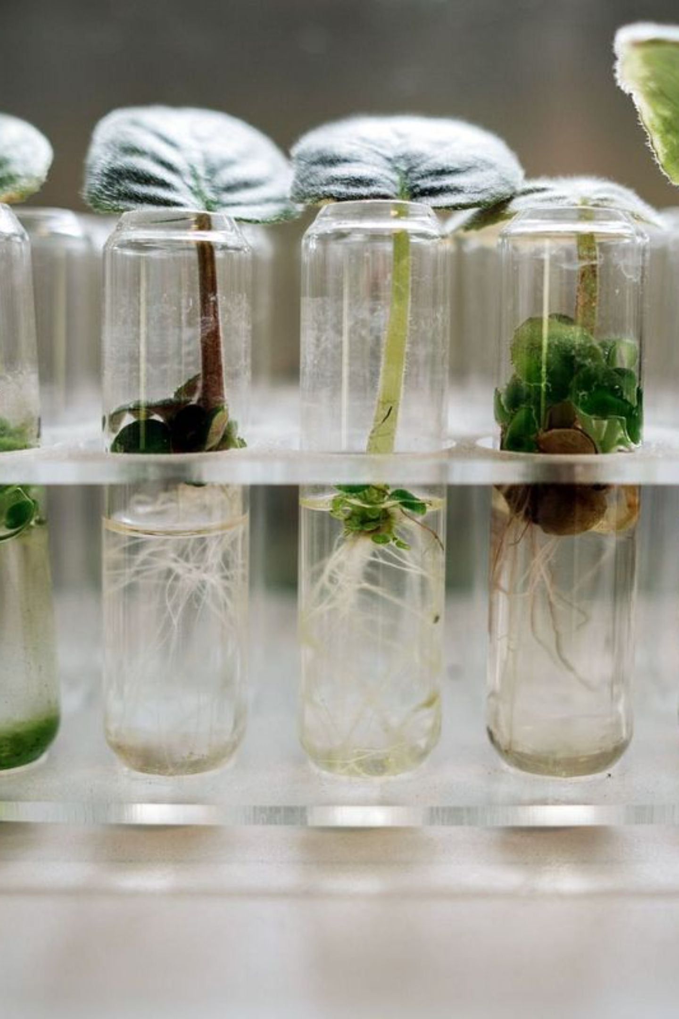





SENTEZ & SONUÇ
Fotosentez Hızını Ne Belirler?
Klorofil Miktarı
Pigment yoğunluğu ışık yakalama kapasitesini doğrudan etkiler.
Işık Şiddeti & Dalga Boyu
Belirli dalga boyları daha verimli soğurulur; şiddet arttıkça hız artar.
CO₂ Konsantrasyonu
Karbon kaynağı; yetersizse Calvin döngüsü yavaşlar.
Sıcaklık
Enzim aktivitelerini etkiler; aşırı sıcaklık denatürasyona yol açar.
Minimum Kuralı: Hızı en sınırlayıcı faktör belirler. Oksijenin kaynağı CO₂ değil sudur; bitki kütle artışının temel nedeni su ve CO₂'dir.

